Slide 1
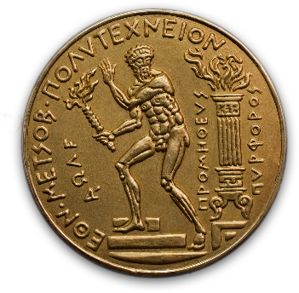
ΣΧΟΛΗ ΕΦΑΡΜΟΣΜΕΝΩΝ ΜΑΘΗΜΑΤΙΚΩΝ
ΚΑΙ ΦΥΣΙΚΩΝ ΕΠΙΣΤΗΜΩΝ
ΤΕΛΕΤΗ ΑΠΟΝΟΜΗΣ ΔΙΠΛΩΜΑΤΩΝ
ΜΕΤΑΠΤΥΧΙΑΚΩΝ ΣΠΟΥΔΩΝ
Νοέμβριος 2025

